Slide 1


Slide 2

Storia Medievale
Laurea magistrale in Culture e tradizioni del Medio Evo e del Rinascimento
Lezione 4
Ferrara
02/10/2019

Slide 3
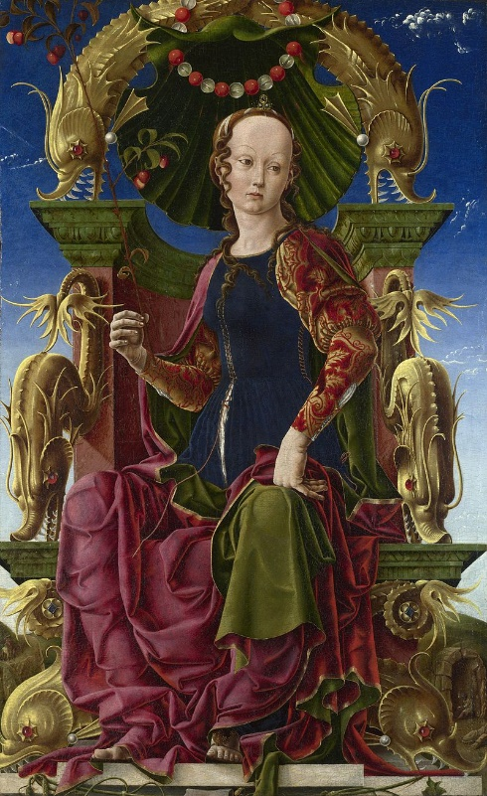
Perché NON SI è DISSOLTA L'Unità POLITICA
ORIENTALE dell’impero?
Notevole ricchezza dei territori in questione
L’economia schiavista non era tanto invasiva
Il sistema latifondista era meno esteso
Il mercato possedeva un’imprenditoria dinamica

Slide 4
L’Impero d’Oriente
Divisione dell’Impero recente alla base di:
Assenza di ceto dirigente politico (aristocrazia molto più tarda: VII-VIII)
Controllo statale su ogni attività economica
Ingerenza dello stato sull’economia (monopoli)
Controllo sulla produzione agricola (istituzione legale di una sorta di schiavitù della gleba)
IN Più:
Eccellenza della flotta
Aggiornamenti tecnici militari

Slide 5
L’Impero d’Oriente
395-568
Codex Teodosianus
Disinteresse verso l’Occidente (fino a Giustiniano)
Disinnesco della «barbarizzazione» dell’Impero d’Oriente
Renovatio imperii
568-1453
«Impero bizantino»
Maurizio fonda due esarcati: Ravenna e Cartagine
Conquista dell’Armenia (591)
Eraclio sconfigge i persiani (628)
Riordino amministrativo

Slide 6
L’Impero d’Oriente
Fino a Giustiniano: sistema delle prefetture
(Oriens e Illyricum), diocesi, province
Con Eraclio: impero suddiviso in 32 distretti
Stratigos autorità civili e militari
Soldati-agricoltori alla base di milizie territoriali

Slide 7
I Franchi
I Franchi si erano insediati nell’impero in modo pacifico, e questo non aveva comportato suddivisioni repentine della proprietà fondiaria.
Clodoveo sconfiggendo i Visigoti si atteggia a console e augusto (secondo Gregorio di Tours)
Franchi antenati dei francesi
Franchi autentici eredi del cattolicesimo
Franchi autentici eredi della maestà imperiale
Perché?
Turingi
Alamanni
Burgundi
Visigoti
486 491 493

Slide 8
Franchi vs Longobardi
Longobardi:
Romanizzazione dei costumi
Territorializzazione delle leggi (Longobardi, ma anche Visigoti)
660 contrasti Grimoaldo/Bertarido
663-668 guerra longobarda-bizantina
728 donazione di Sutri
Franchi:
Clodoveo come ‘nuovo Costantino’.
Monogamia seriale
‘Cerchio magico’

Slide 9
I Franchi, la Gallia e la Spagna: strutture abitative
In maniera analoga a come venne gestita l’aggressione longobarda in Italia, la situazione non venne
modificata radicalmente neppure in Spagna, o nella Francia del sud. In questo caso, però, data la ricchezza documentaria offerta dalla legislazione visigotica, è possibile ripercorrere l’evoluzione agraria nelle campagne iberiche. I nuovi dominatori imposero che 2/3 degli antichi fondi agricoli venissero attribuiti ai goti, lasciando 1/3 ai proprietari latini. Ciò naturalmente provocò contenziosi, che furono superati tramite l’istituzione di apposite commissioni miste, romano-gote, a tutela dei proprietari latini ‘colonizzati’. Come nel caso dei ‘barbari’ in Italia nel V e VI secolo, la documentazione ripropone situazioni estremamente differenziate tra i goti, che potevano essere proprietari di vasti terreni o contadini di basso livello sociale. Pare che la Spagna non conobbe istituti come la sippe, insediamenti abitativi organizzati su una gestione condivisa dei terreni su base familiare. La proprietà, nella Spagna visigotica, si mantenne individuale; ciò non impedì una forma di condivisione, che accomunava goti e latini, e riguardava piuttosto l’uso collettivo delle aree incolte. I Visigoti, e pure i Burgundi (giunti nella confinante Gallia verso la metà del V secolo), abitavano di preferenza in villaggi. Con l’insediarsi dei Burgundi vennero loro assegnati terreni demaniali, ma prevedendo il diritto burgundo la spartizione dell’eredità tra più discendenti, la proprietà agraria in mano loro attraversò un certo dinamismo.

Slide 10
I Franchi, la Gallia e la Spagna: strutture abitative
La cerimonia dell’unzione derivava dalla antica tradizione dei re di Gerusalemme, e ribadiva nuovamente la profonda connessione tra potere politico e giustificazione religiosa di esso. L’unzione non era quindi una novità, ma lo era il fatto che a compierla fosse il papa in persona. Il pontefice non si era mai recato in Gallia, e grande fu l’eco dell’evento. «in quell’incontro venne solennemente giurato fra il re e il papa un patto di ‘amicitia’, poi rinnovato dai loro successori, che istituiva fra Roma e il regno dei Franchi una perpetua alleanza» (A. Barbero, Carlo Magno, Roma-Bari, Laterza, 2000 – ultima edizione: 2011- p. 23). In quegli anni i longobardi stavano espandendosi enormemente nella penisola italiana, e il papa era in pessimi rapporti con Bisanzio per la svolta iconoclasta (teoria che negava liceità a raffigurazioni umane di Cristo e dei santi, imponendone la distruzione), divenuta dogma di fede in un concilio ecumenico nel 754, voluta dall’imperatore Leone III.
Pipino, sceso in Italia per soccorrere papa Stefano, nel 756 donò i territori dell’ex esarcato bizantino, sottratti a loro volta ai longobardi, al papa. In effetti, ormai il pontefice possedeva diversi terreni; a partire dalle donazioni dei fedeli, sino a quelle offerte dai longobardi medesimi, prima della morsa nei confronti di Roma e della conseguente discesa di Pipino. Convenzionalmente si fa risalire il primo nucleo territoriale dello stato della Chiesa, che avrebbe raggiunto la sua massima espansione circa 900 anni dopo, alla cosiddetta ‘donazione di Sutri’, avvenuta da parte di Liutprando nel 728. Come tutte le convenzioni, il dato storico non possiede il pregio della precisione, ma indica piuttosto una tendenza.

